Slide 1
SERVICIOS Y PROTOCOLOS DE TRANSPORTE
Estudiante: BORIS VARGAS PAUCARA

Slide 2
CONTENIDO
Servicios de transporte
Protocolos de transporte
User Program Protocol - UDP
Transmission Control Protocol - TCP

Slide 3
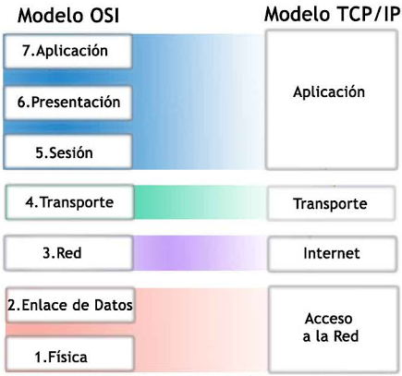
¿Actualmente qué modelo es usado en internet?

Slide 4
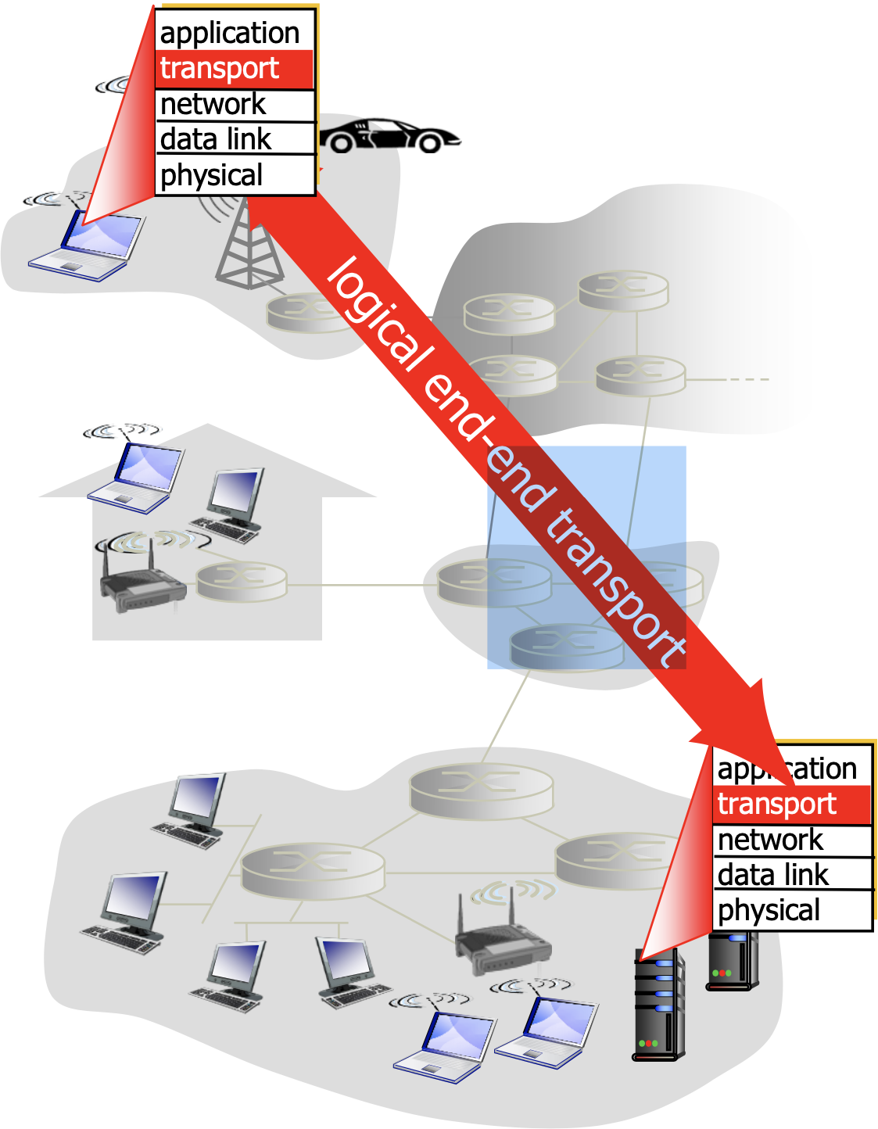
Servicios y protocolos de transporte
Provee comunicación lógica entre procesos que se ejecutan en hosts diferentes
Los protocolos de transporte corren en sistemas finales.
El que envía
Fracciona los mensajes de la aplicación en segmentos y los pasa a la capa de red. (Multiplexación)
El que recibe
Re-ensambla los segmentos en un mensaje y lo pasa a la capa de aplicación. (Demultiplexación)

Slide 5
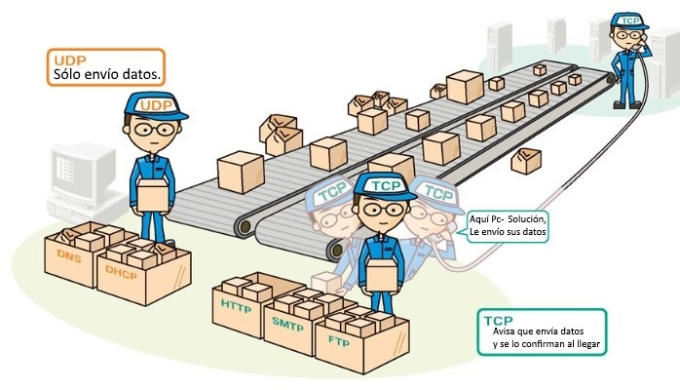
Dos protocolos importantes en Internet: UDP y TCP

Slide 6
PROTOCOLO UDP

Slide 7
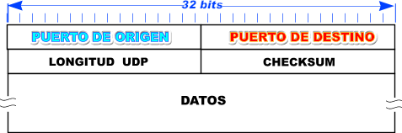
PROTOCOLO UDP
Cabecera - Contiene cuatro campos (8 bytes)
Número de puerto origen
Número de puerto destino
Longitud.- cabecera y datos
Suma de comprobación
Para detectar los errores – Sumatoria bits del segmento C-1

Slide 8
PROTOCOLO UDP
Protocolo sin conexión y no fiable
Comprobación de errores muy limitada
No retransmisiones
No demora en envío
Ventajas
Protocolo sencillo, mínima sobrecarga
Menos interacción entre el emisor y receptor
No se necesita guardar información sobre estado
Uso de UDP
Multimedia, Aplicaciones tolerantes a pérdidas
DNS, DHCP

Slide 9
PROTOCOLO TCP

Slide 10
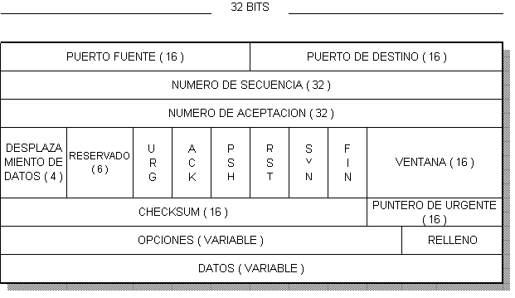
PROTOCOLO TCP
Cabecera - Contiene 12 campos (20 bytes)
Número de puerto origen
Número de puerto destino
Número de secuencia
Número de aceptación
Longitud (cabecera)
Reservado
Flags (NS, ACK, PSH, etc)
Tamaño ventana
Checksum: comprobación de errores
Puntero urgente
Opciones
Relleno

Slide 11
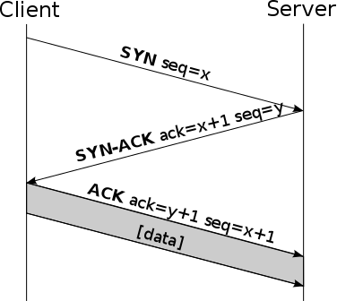
PROTOCOLO TCP
Protocolo con conexión y fiable
Establecimiento de conexión (3-way handshake) (SYN, SYN-ACK, ACK)
Transferencia de datos
Ventajas
Protocolo orientado a conexión
Configura la conexión
Control de flujo, número de secuencia
Uso de TCP
Internet
HTTP, SMTP, FTP

Slide 12

EJEMPLO

Slide 13

GRACIAS
https://github.com/borisvargas/273

